Slide 1
Конкурс НТП Вологодской области «Потенциал будущего» Номинация «Молодежное творчество»
«НЕРАЗРУШАЮЩИЙ КОНТРОЛЬ ПРОИЗВЕДЕНИЙ
ИСКУССТВА И КУЛЬТА Г. ВОЛОГДЫ
И ВОЛОГОДСКОЙ ОБЛАСТИ»
Участники:
Михайлова Юлия Сергеевна
Магистрант 2 курса
Вологодский государственный университет
Научный руководитель:
Фролов Александр Анатольевич
канд. тех. наук, доцент
Вологодский государственный университет
ВОЛОГДА
2021

Slide 2
Актуальность и научная новизна
Объём операций по продаже и покупке Вологодских произведений искусства составляет сотни тысяч в год, причём рыночные цены растут с каждым годом. Естественно, в массе продаваемых и покупаемых вещей присутствует большое количество подделок.
Научная новизна заключается в разработке оптического прибора для проведения подлинности творческой продукции, не разрушая само произведение.

Slide 3
Цель:
разработать комплекс взаимно дополняющих друг друга методов неразрушающего контроля и диагностики, позволяющих производить атрибуцию произведений искусства и культа г. Вологды и Вологодской области.
Задачи:
-----------------------------------------------------------------------------------------------
разработка методики неразрушающего контроля и диагностики произведений искусства и культа;
подбор оборудования для контроля произведений искусства и культа;
разработка конструкции оптического прибора.

Slide 4
Описание проекта
Предлагаю комплексную методику произведений искусства и культа, включающую в себя:
1. Визуальный осмотр
Трещины на картине
Мельчайшие разрушения
красочного слоя

Slide 5
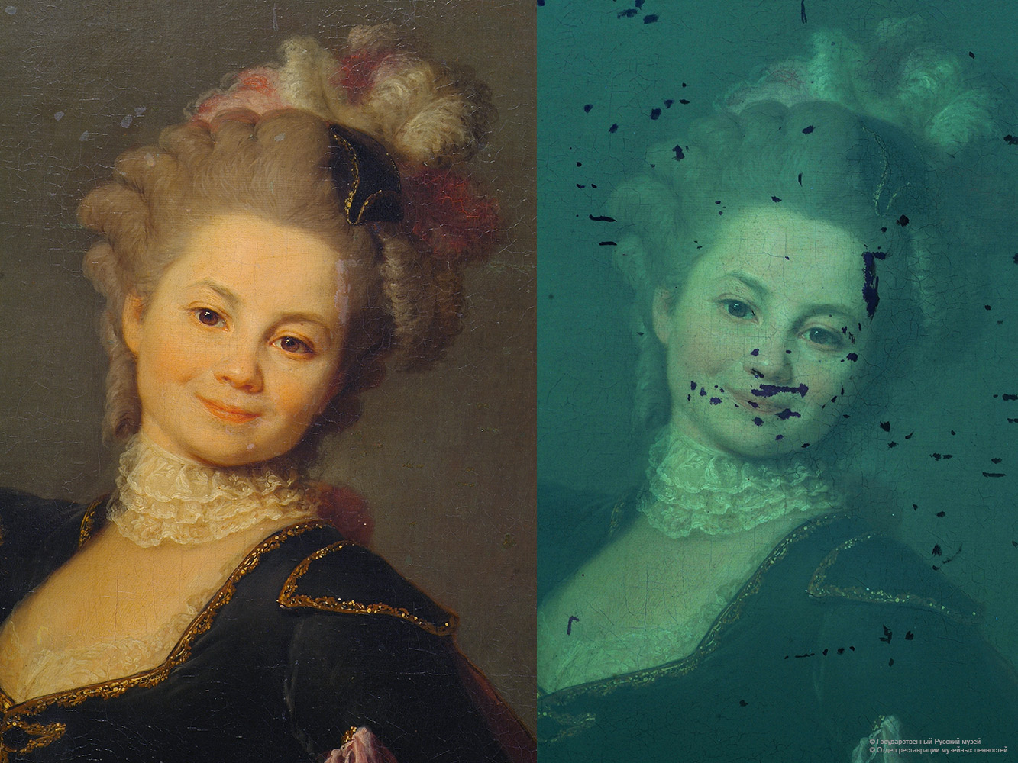
Методика неразрушающего контроля и диагностики произведений искусства и культа
2. Люминесцентная фотография под УФ-излучением
КОНТРАСТНЫЕ ПЯТНА
Записи, нанесенные
поверх лака
Реставрационные изменения

Slide 6
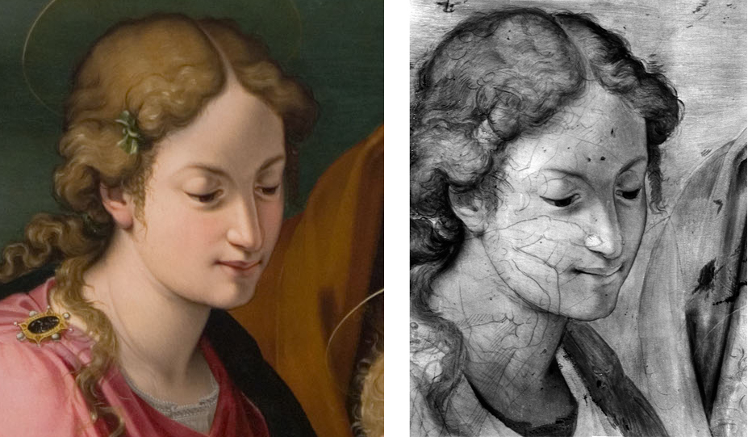
Методика неразрушающего контроля и диагностики произведений искусства и культа
3. ИК-рефлектография
4. Рентгенография
Подготовительный рисунок,
под слоем краски

Slide 7
Этапы реализации проекта
Найти поставщиков произведений искусства (музеи, выставки, арт-галереи, частные коллекционеры);
Закупить оборудование для проведения экспертизы картин;
Разработка оптического оборудования для неразрушающего контроля.

Slide 8
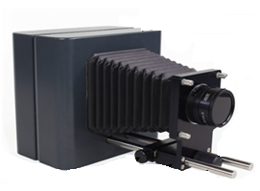
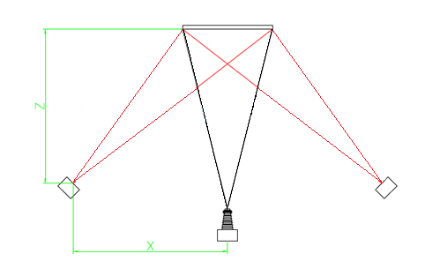
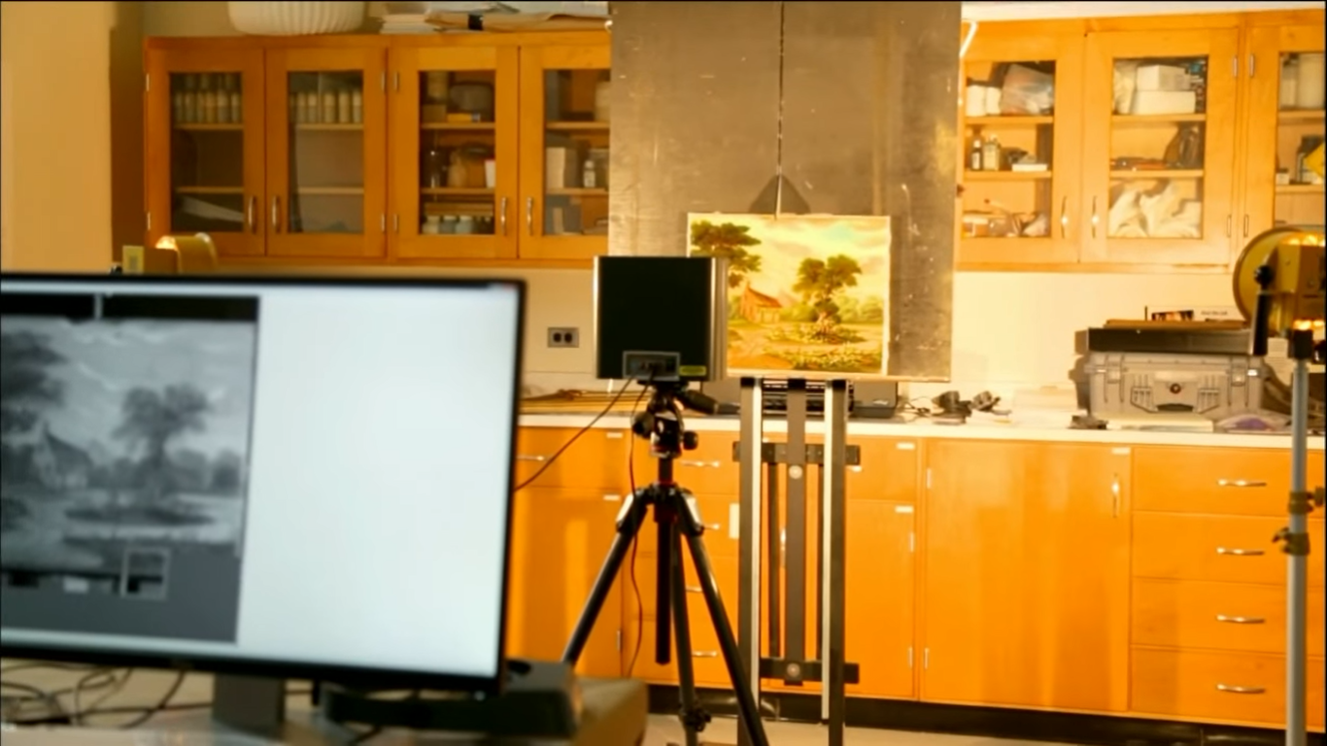
Оценка имеющихся ресурсов
Камера Osiris
1 — лампа; 2 — луч приходящий и отражённый; 3 — картина; 4 — видимый луч приходящий и отражённый; 5 — фильтр видимых лучей; 6 — цифровая камера

Slide 9
Оценка имеющихся ресурсов
Рентгенофлуоресцентный спектрометр TRACER

Slide 10
Практическая значимость
Импортозамещение
Разработка сборочного чертежа оптического прибора
Сборочный чертеж

Slide 11
Смета
Затраты проведение научно-исследовательской работы
83050,24 рублей
Стоимость оборудования
17920 рублей
Сумма капитальных вложений
100970,2 рублей
Затраты на ремонт оборудования
1434 рублей/год
Стоимость прибора-аналога
65000 рублей
Годовой экономический эффект от применения оптического модернизированного прибора
11217,56 рублей

Slide 12
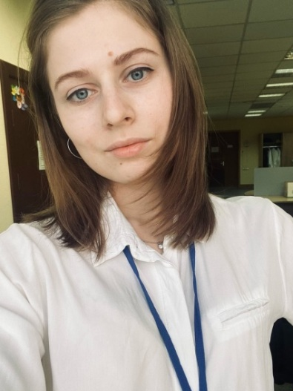
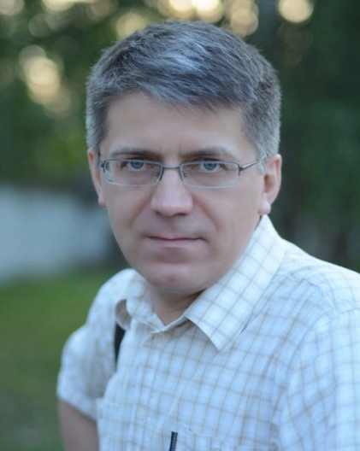
Контактная информация
Михайлова Юлия Сергеевна Магистрант 2 курса по специальности: «Инновационные технологии в машиностроении» Вологодский государственный университет yulia.mixaylowa2017@yandex.ru | Фролов Александр Анатольевич кандидат технических наук, доцент Вологодский государственный университет frolovaa@vogu35.ru

